Slide 1

NÁZEV: VY_12_INOVACE_36_ČS
NÁZEV ŠKOLY: Základní škola a Mateřská škola Halže,
TEMA: Ekosystém okolí lidských obydlí - rostliny
ČÍSLO PROJEKTU: CZ.1.07/1.4.00/21.3551
příspěvková organizace
AUTOR: Pavla Dokoupilová

Slide 2
ANOTACE
Prezentace je určena žákům 4. ročníku.
Slouží k seznámení s novým učivem Ekosystém okolí lidských obydlí – rostliny.
V závěru prezentace si žáci zopakují získané znalosti formou kvízu.

Slide 3
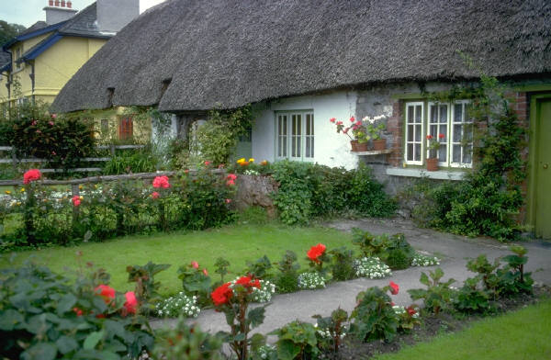
Ekosystém okolí lidských obydlí
Společenstvo uměle vytvořené člověkem
Převaha rostlin užitkových
rostlin okrasných
živočichů chovaných pro užitek
Žijí zde i volně žijící živočichové
(dostupná potrava, vhodná útočiště k hnízdění a vyvádění mláďat)

Slide 4
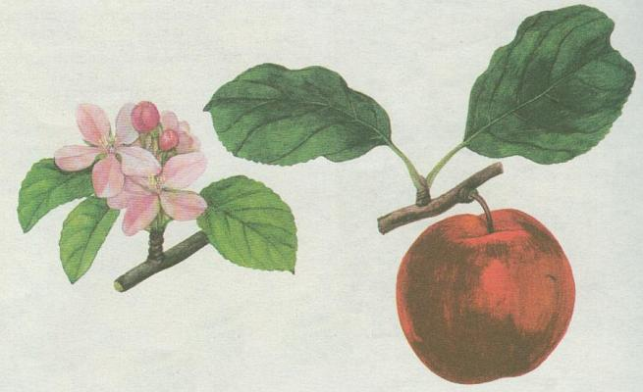
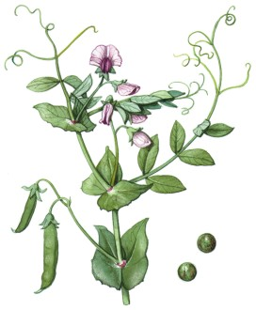
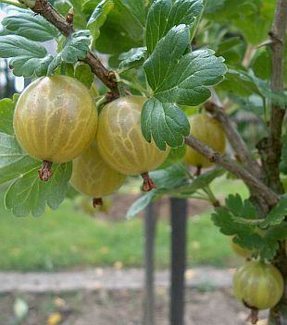
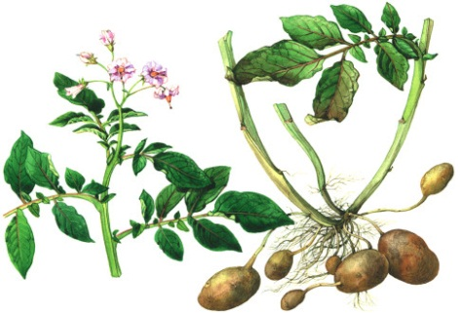
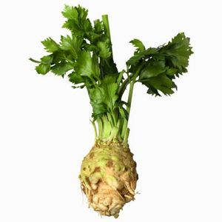
Rostliny užitkové
ovocné stromy
ovocné keře
okopaniny
luskoviny
zelenina

Slide 5
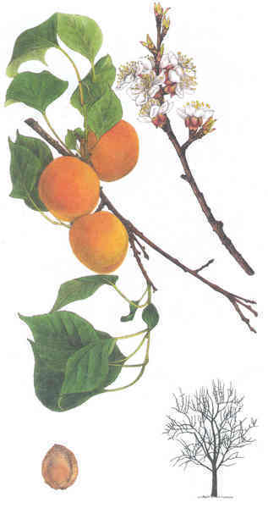
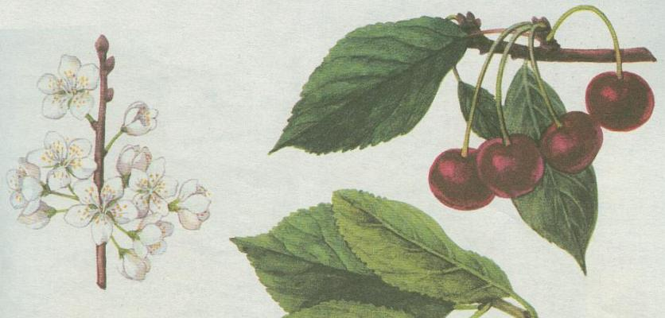
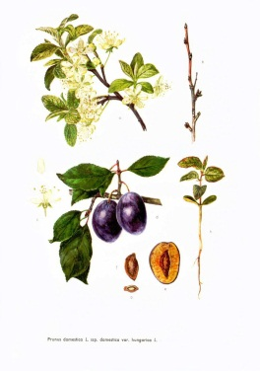
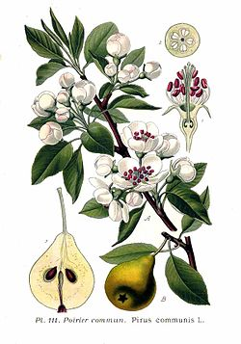
Ovocné stromy
Na jaře v zahradách a v sadech vykvétají květy ovocných stromů.
Mezi prvními rozkvetou meruňky.
Nejčastěji pěstovaným ovocným stromem u nás je jabloň.
Povidla se vyrábí z plodů stromu švestka domácí.
Hejna špačků dokážou očesat celou úrodu ze stromu třešeň.
Sladké máslovky jsou plody hrušně.

Slide 6
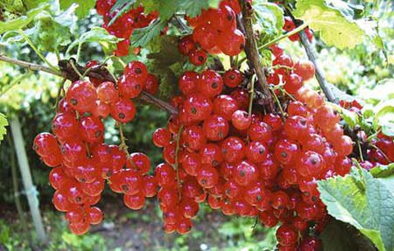
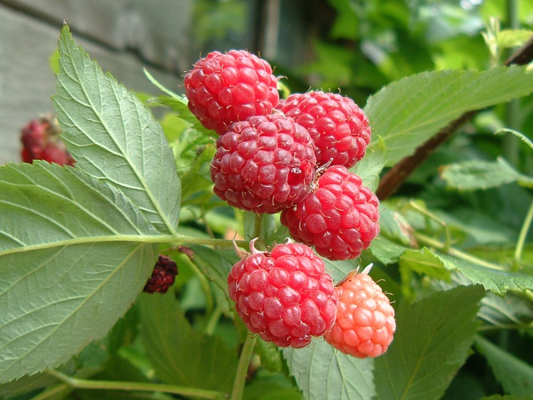
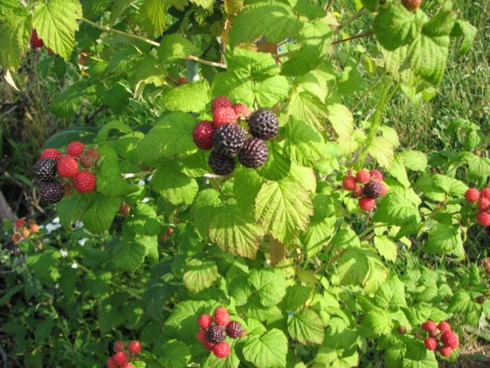
Ovocné keře a jejich plody
angrešt
rybíz červený
maliny
ostružiny

Slide 7
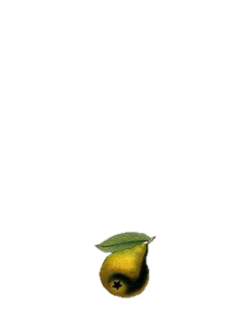
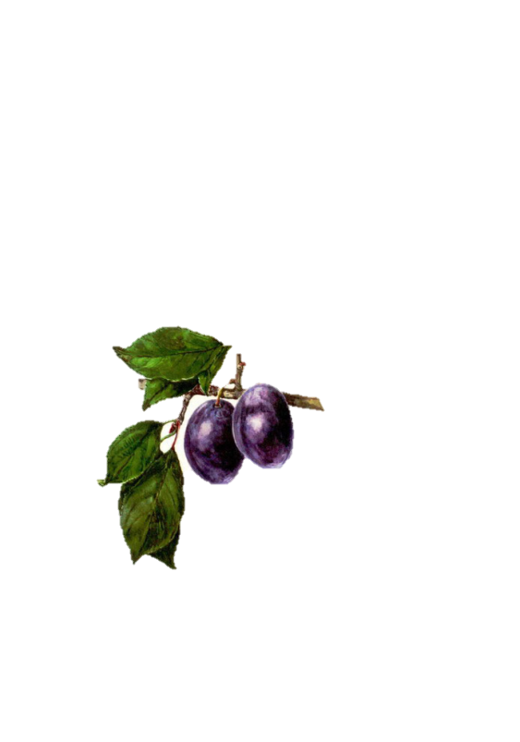
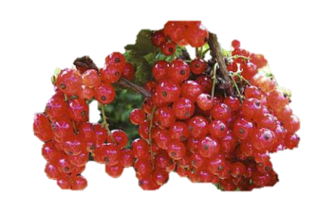
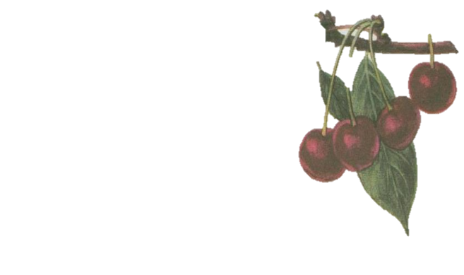
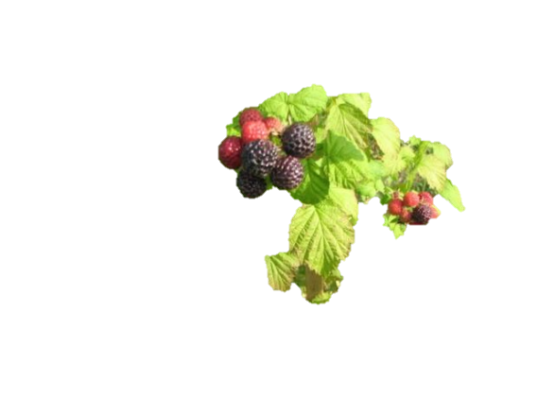
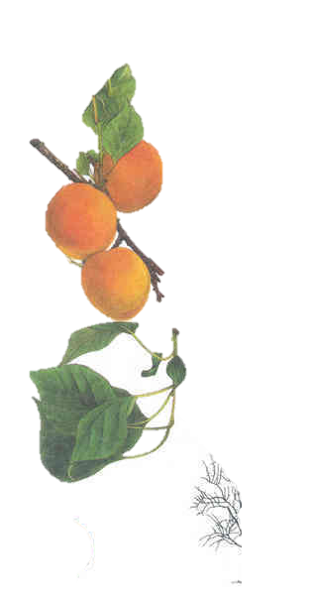
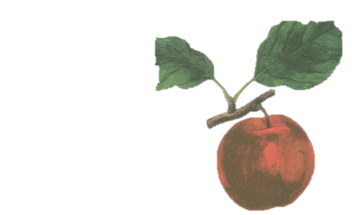
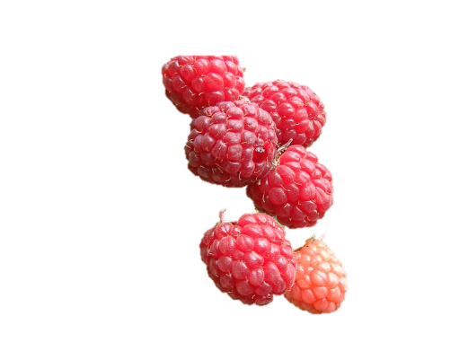
Rozděl plody
peckovice
malvice
bobule
bobule
peckovice
peckovice
bobule
peckovice
malvice
bobule
malvice

Slide 8
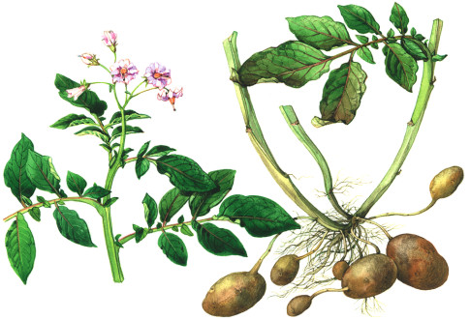
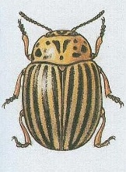
Okopaniny
Na zahradách pěstujeme především lilek brambor.
Důležitou součástí naší potravy jsou jeho podzemní hlízy – brambory.
Část sklizně (sadbu), uskladňujeme a na jaře znovu vysadíme.
Škůdce –mandelinka bramborová
Vylušti přesmyčky. Jaká jídla se dají z brambor připravit?
KVĚT
STONEK
LIST
HLÍZY
KAŠE
PLACKY
HRANOLKY
BRAMBŮRKY
ŠEKA
KYPLAC
NOLHRAKY
KYBŮRBRAM

Slide 9
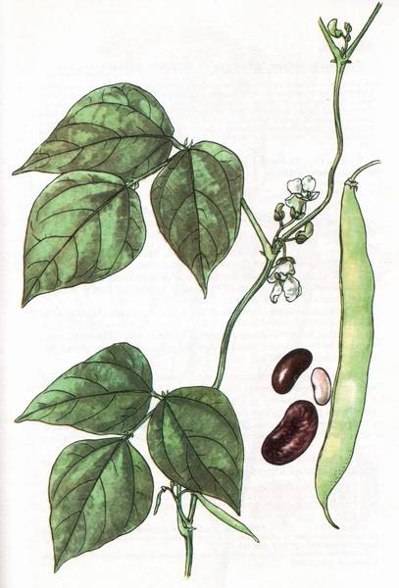
Luskoviny
Pěstujeme pro semena, která jsou ukryta v lusku.
Jsou bohatá na bílkoviny a tuky.
Část úrody uchováváme na sadbu.
Hrách setý
Fazol obecný

Slide 10
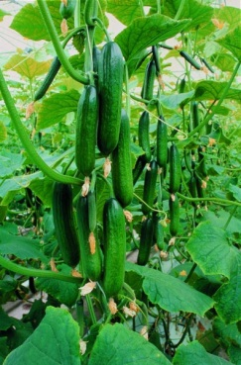
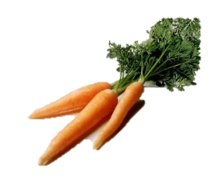
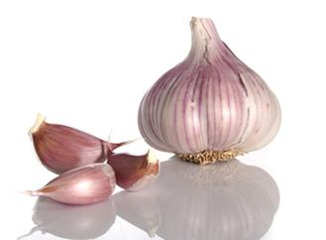
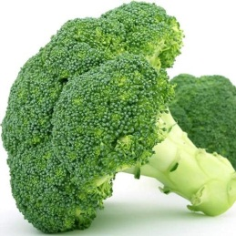
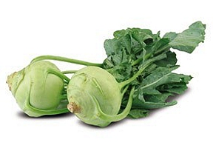
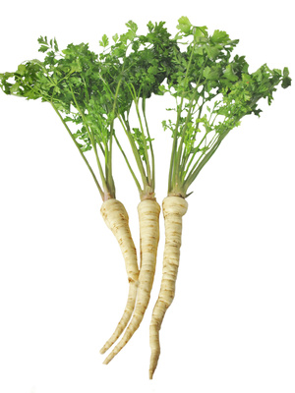
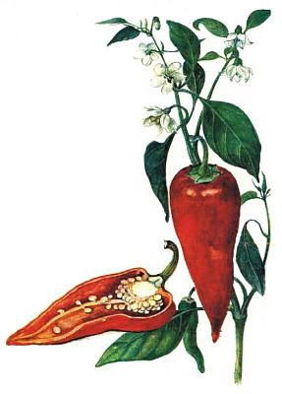
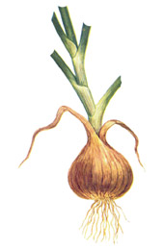
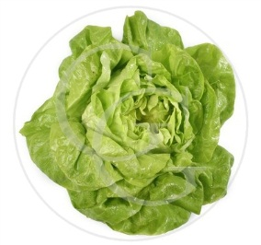
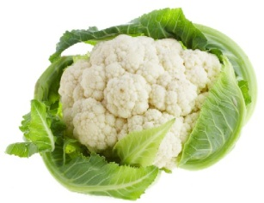
Zelenina
Zdroj vitamínů a vlákniny.
Okurka –
plodová
Celer -kořenová
Mrkev –
kořenová
Česnek –
cibulová
Brokolice -košťálová
Kedlubna-
košťálová
cibulová
kořenová
listová
košťálová
plodová
Paprika - plodová
Cibule - cibulová
Salát - listová
Petržel - kořenová
Květák - košťálová

Slide 11
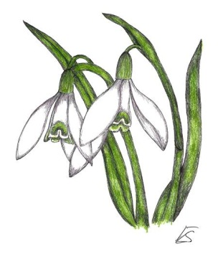
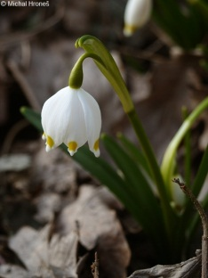
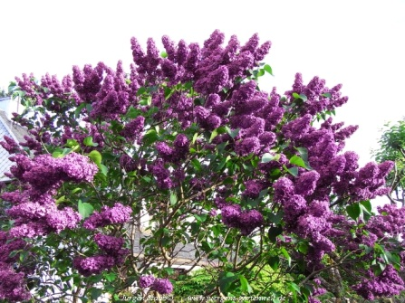
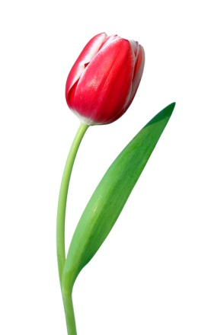
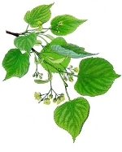
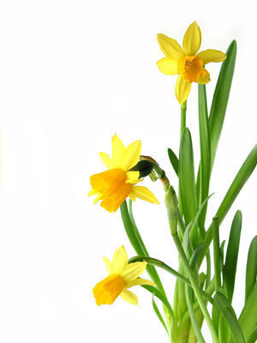
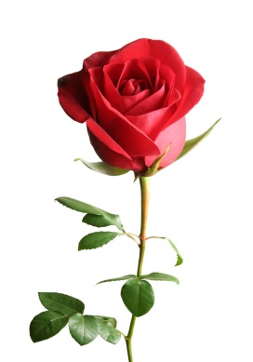
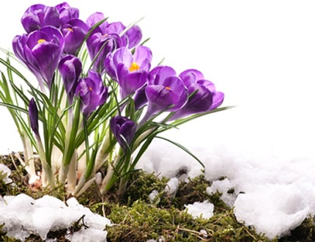
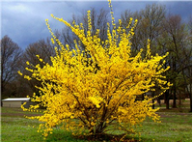
Rostliny okrasné
Byliny
Dřeviny
šeřík
sněženka
bledule
tulipán
Lípa srdčitá
narcis
krokus
růže
Zlatice

Slide 12
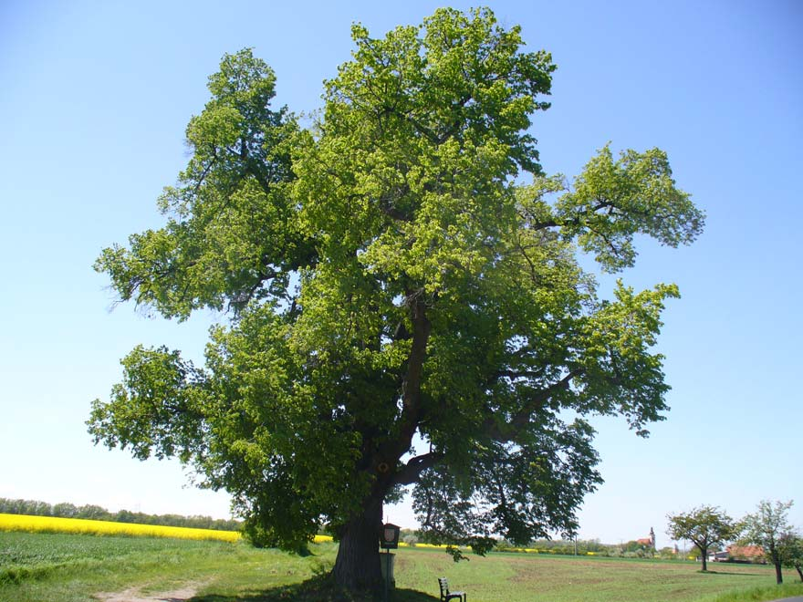
Lípa srdčitá
Bylina – dřevina
Strom - keř - listnatý – jehličnatý
Roste - u cest, na návsích , v zahradách, v parcích
Léčivý květ (léky, čaje) , láká hejna včel
Dřevo tvrdé – měkké
Využití dřeva – nábytek, tužky, řezbářství
Dožívá se 400 let
Symbol češství

Slide 13
Kvíz – zapisuj všechny správné odpovědi
Ekosystém okolí lidských obydlí je společenstvo
a) přirozeně vzniklé b) uměle vytvořené člověkem
V ekosystému okolí lidských obydlí je převaha rostlin
a) planých b) užitkových a okrasných
Nejčastěji u nás pěstovaným ovocným stromem je
a) třešeň b) jabloň c) meruňka
Lilek brambor patří mezi
  a) luskoviny b) zeleninu c) okopaniny

Slide 14

Kvíz
5. Bramborové nati škodí
a) mandelinka bramborová b) slunéčko sedmitečné
6. Část úrody luskovin schováváme na
a) kompoty b) na sadbu
7. Název rostliny:
a) krokus
b) tulipán
c) zlatice

Slide 15

Kvíz
8. Tato rostlina je
a) okrasná – narcis b) planá – narcis c) okrasná – tulipán
9. Mezi peckovice patří
a) třešeň, švestka b) meruňka, rybíz c) jabloň, třešeň
10. Lípa srdčitá
a) má léčivý květ b) měkké dřevo c) dožívá se až 400 let

Slide 16
Vyhodnocení
Správné odpovědi
1b
2b
3b
4c
5a
6b
7a
8a
9a
10 a, b, c
Jak jste byli úspěšní?
12-11 bodů
10 - 9 bodů
8 – 6 bodů
5 – 3 body
2- 0 bodů

Slide 17
Zdroje
http://www.guh.cz/edu/bi/biologie_rostliny/foto02/foto_119.jpg
http://www.guh.cz/edu/bi/biologie_rostliny/foto02/foto_117.jpg
http://upload.wikimedia.org/wikipedia/commons/thumb/9/9c/111_Pirus_communis_L.jpg/250px-111_Pirus_communis_L.jpg
http://domenicus.malleotus.free.fr/v/img/prunier_commun_004_(planche_identification).jpg
http://web2.mendelu.cz/af_211_multitext/systematika/ucebni_text/system/krytosemenne/dvoudelozne/ruzovite/obrazky_bar/Prunus_armeniaca.jpg
http://www.gymjil.cz/student/files/brambor.jpg
http://leccos.com/pics/pic/hrach.jpg
http://www.bylinky.kvalitne.cz/fotky/fazol_obecny.jpg
http://www.freshrozvozjidla.cz/image/image_produkty/hlavni_300/4e1731d8_hlavni.jpg
http://www.avicenna.cz/media/obrazky/20040917-Allium-cepa.jpg
http://nd01.jxs.cz/953/765/7c8853439b_45805393_o2.jpg
http://nd05.jxs.cz/699/803/2d5cb764c2_82601528_o2.jpg
http://img.ehowcdn.com/article-new/ds-photo/getty/article/191/202/skd286524sdc_XS.jpg
http://www.receptyonline.cz/data/pics/encyklopedie-zeleniny/korenova_petrzel.jpg
http://www.goldgroup.cz/obrazky/products/77_salat-hlavkovy.jpg
http://upload.wikimedia.org/wikipedia/commons/thumb/c/c9/Brassica_oleracea2.jpg/258px-Brassica_oleracea2.jpg
http://www.nakupnam.cz/fotky9907/fotos/_vyr_2799kvetak.jpg
http://www.asistentka.cz/files/brokolice.jpg
http://www.bioapetit.cz/images/sklady/4647big.jpg

Slide 18
Zdroje
http://www.guh.cz/edu/bi/biologie_rostliny/foto03/foto_071.jpg
http://www.zahradnictvisebrov.cz/files/colls/33/roubovana-okurka-printo-l.jpg
http://www.garten.cz/images_data/5101-rebes-uva-crispa-skvost-angrest.jpg
http://img.blesk.cz/img/1/normal480/69446-img-import.jpg
http://zahrada.artmama.sme.sk/sites/zahrada.artmama.sk/files/images/149%20maliny%20%C4%8Dierne.preview.JPG
http://www.frau.cz/wp-content/uploads/maliny.jpg
http://img9.rajce.idnes.cz/d0903/3/3323/3323631_8d76a5fd1db4446666a275c934c49325/images/Mandelinka_bramborova.jpg
http://www.nazeleno.cz/Files/ResizedImages/obrazky/Zdravi/%C4%8Desnek/garlic_329x-1_1003251020.jpg
http://im.atlasrostlin.cz/zlatice/101/1010-plant_main-gvlnu.png
http://www.juergens-gartenwelt.de/Baum/flieder_lila_01.jpg
http://skaut-dnesice.ic.cz/images/lipa.jpg
http://www.slevopolis.cz/images/mip/a3.jpg
http://www.ttstudio.sk/photos/cerveny-tulipan-1228.jpg
http://www.pekneobrazy.sk/images/obrazy/565.jpg
http://www.receptyonline.cz/data/pics/bylinky-koreni-smesi/krokus_safran2.jpg
http://i.idnes.cz/08/121/gal/LUD27a1a8_snezenkapodsneznikNOV.jpg
http://www.mulouny.cz/zivotniprostredi/images/stories/pamatne_stromy/8_pm_strom.JPG
www.office.microsoft.com
http://www.naturabohemica.cz/images/Leucojum%20vernum%201_641.jpg
Mgr. Věra Štiková PŘÍRODOVĚDA 4, učebnice pro 4. ročník základní školy, nakladatelství Nová škola, 2005

